Slide 1
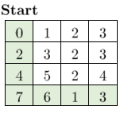
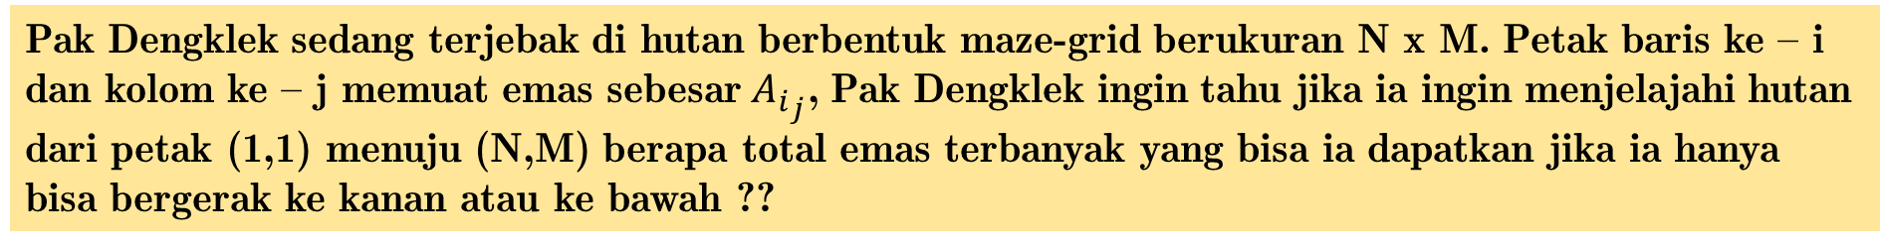
Pak Dengklek sedang terjebak di hutan berbentuk maze-grid berukuran N x M. Petak baris ke – i dan kolom ke – j memuat emas sebesar${ A_{i}}_{j}$, Pak Dengklek ingin tahu jika ia ingin menjelajahi hutan dari petak (1,1) menuju (N,M) berapa total emas terbanyak yang bisa ia dapatkan jika ia hanya bisa bergerak ke kanan atau ke bawah ??
EXAMPLE CASE
TASK
Pak Dengklek dapat menempuh rute dari (1,1) menuju (5,5) dari hutan berukuran 5 x 5 dengan rute sebagai berikut :
Buatlah sebuah program yang dapat menerima masukan dengan format sebagai berikut :
N M
A11 A13 A14 A15 … A1M
A21 A23 A24 A25 … A2M
.
.
AN1 AN2 AN3 … ANM
Adapun total emas yang didapatkan sebanyak
0 + 2 + 4 + 7 + 6 + 1 + 3 = 23
Program akan memberikan output sesuai dengan jawaban yang diminta pada soal

Slide 2
0 | 1 | 2 | 3 | 2
2 | 3 | 2 | 3 | 1
4 | 5 | 2 | 4 | 0
7 | 6 | 1 | 3 | 0
1 | 2 | 2
0 | 3 | 1
2 | 4 | 1
0 1 2 3 2
2 3 2 3 1
4 5 2 4 0
7 6 1 3 0

